Slide 1
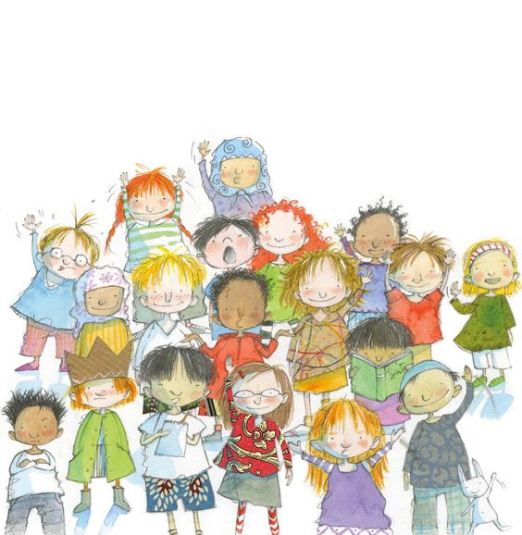
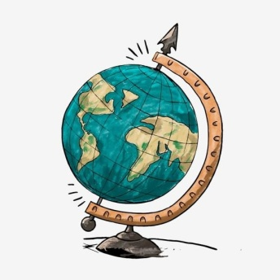
BIENVENUE DANS LA CLASSE DES CP ET DE MME SCHMITT
2022-2023

